Slide 1


Slide 2
UNIDADE 2
MANOBRA DE EMBARCAÇÃO

Slide 3
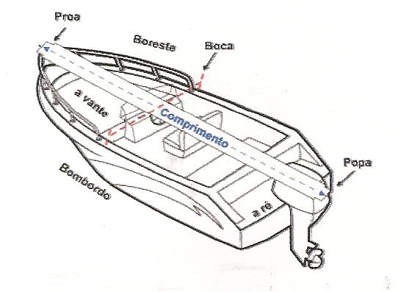
PARTES DA EMBARCAÇÃO
PROA – parte da frente;
POPA – parte de trás;
BOCA – medida transversal, de borda à borda;
COMPRIMENTO – medida longitudinal;
BORDOS – lados da embarcação:
-A VANTE – boreste;
-A RÉ – bombordo.

Slide 4
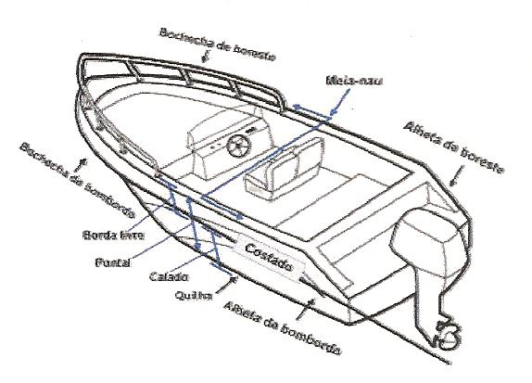
PARTES DA EMBARCAÇÃO
MEIA-NAU-divide a embarcação ao meio, formando dois corpos: de vante e de ré;
COSTADO – revestimento exterior;
BOCHECHAS – partes curvas do costado próximas á proa;
ALHETAS – partes curvas do costado próximas à popa;
CALADO – medida da altura, da quilha até a superfície da água;
BORDA LIVRE – distância vertical entre a superfície da água e o convés;
PONTAL- medida vertical entre o convés e a quilha.

Slide 5
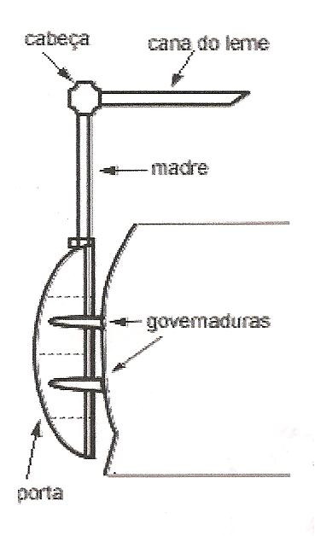
LEME, HÉLICE E SEUS EFEITOS
O Leme é o principal aparelho de governo de uma embarcação e serve para lhe dar direção. Suas principais partes são:
1. Madre – eixo do leme;
2. Cabeça - permite movimentar o leme;
3. Porta - superfície do leme.

Slide 6
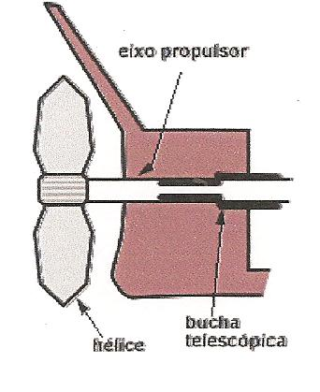
HÉLICE
O Hélice é uma peça propulsora, composta de uma parte central arredondada, de onde partem as pás. Geralmente as embarcações possuem um hélice, mas podem possuir mais de um. Os Hélices mais empregados são os que giram para a direita.

Slide 7
Posição do LEME | Embarcação e Hélice em Marcha AV |  | Embarcação e Hélice em Marcha AR |  | Embarcação com seguimento a AV e hélice dando atrás | Embarcação com seguimento a AR e hélice dando adiante
 | Partindo do repouso | Com seguimento | Partindo do repouso | Com seguimento
A MEIO | Para BB lentamente | Para BE lentamente | Para BE lentamente | Parra BE lentamente | Para BE lentamente | Pode ir para BB ou BE
A BB | Para BB rapidamente | Para BB | Para BE muito lentamente | Para BE rapidamente | Inicialmente para BB e em seguida para BE rapidamente | Para BE lentamente
A BE | Para BE lentamente | Para BE | Para BE lentamente | Para BE lentamente | Para BE | Para BE lentamente
Ação do Leme | Grande | Grande | Muito pequena | Pouco maior sem máquina | Pequeno | Médio

Slide 8
ATRACAR E DESATRACAR
ATRACAR
É a ação de prender uma embarcação a um cais ou a outra embarcação.
Para realizar a manobra de atracar, usam-se cabos chamados de espias.
DESATRACAR
É a ação de desprender uma embarcação de um cais ou de outra embarcação.
Para realizar a manobra de desatracar, soltam-se as espias conforme a direção da corrente ou do vento.

Slide 9
FUNDEAR OU ANCORAR
Embarcação Fundeada.
Fundear é a manobra para manter a embarcação segura e presa ao fundo do mar e/ou rio, usando uma âncora.
Fundeadouro é o local onde a embarcação está fundeada ou ancorada.
A âncora também chamada de ferro, deve ter no mínimo 20 metros de amarras.

Slide 10
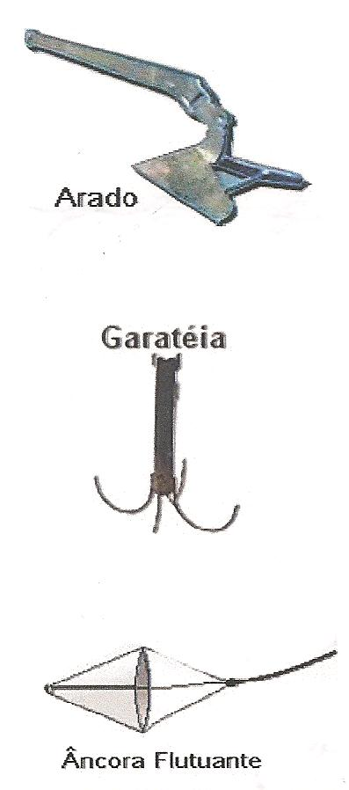
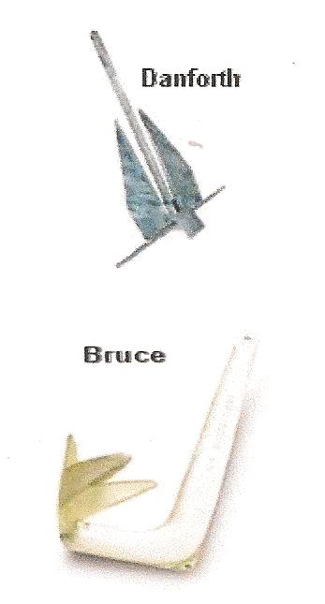
TIPOS DE ÂNCORA
TIPOS DE ÂNCORAS PARA EMBARCAÇÕES DE ESPORTE E RECREIO:
ESPECIALMENTE DESTINADA AOS FUNDOS DE AREIA E LAMA.
DESTINADA AOS FUNDOS DE AREIA, LAMA E CASCALHO.
PROJETADA PARA FUNDOS DE PEDRA OU CORAL.
DESTINADA A FUNDOS DE PEDRA.
USADA PARA DIMINUIR A VELOCIDADE DA EMBARCAÇÃO A MERCÊ DE MAU TEMPO.

Slide 11
EMBARCAÇÕES MIÚDAS
São consideradas embarcações miúdas, aquelas com comprimento inferior ou igual a 5(cinco) metros, ou com comprimento superior a 5 (cinco) metros, que apresentem convés aberto, convés fechado, mas sem propulsão mecânica fixa.
TIPOS DE EMBARCAÇÕES MIÚDAS:
LANCHAS
ESCALERES
BALEEIRAS
BOTES
CHALANAS
EMBARCAÇÕES DE CASCO SEMI-RÍGIDO
BALSAS SALVA-VIDAS
JET-SKI

